Slide 1
Kontrolleret forsøg med VR i de sundhedsfaglige uddannelser

Slide 2
Overskrifter
Min baggrund og kort om forsøget
Evolutionen i video til uddannelsesbrug: Eksempler
Hvorfor lave forsøg med 360 graders video?
Er 360 graders video VR?
Forsøget – baggrund, opsætning og resultater
Hvad kan vi bruge forsøget til fremadrettet?

Slide 3
Kort om forsøget
Kontrolleret forsøg med VR i de sundhedsfaglige uddannelser
Videojournalist Uffe Frandsen
Forsker: Frank Ulrich
Underviser Anne Vollen fra Fysioterapeut Uddannelsen på UCSJ
Budget: Max 50.000

Slide 4
Cliffhanger
Er VR video effektivt ift. til læring? – Mere om det senere.

Slide 5
Evolutionen i video til uddannelsesbrug: Eksempler

Slide 6
Film

Slide 7
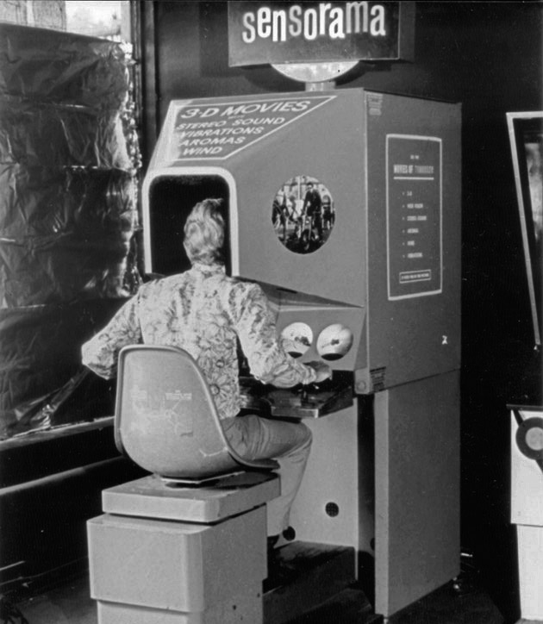
VR og ”VR” video
Sensorama - Morton Heilig, 1962

Slide 8
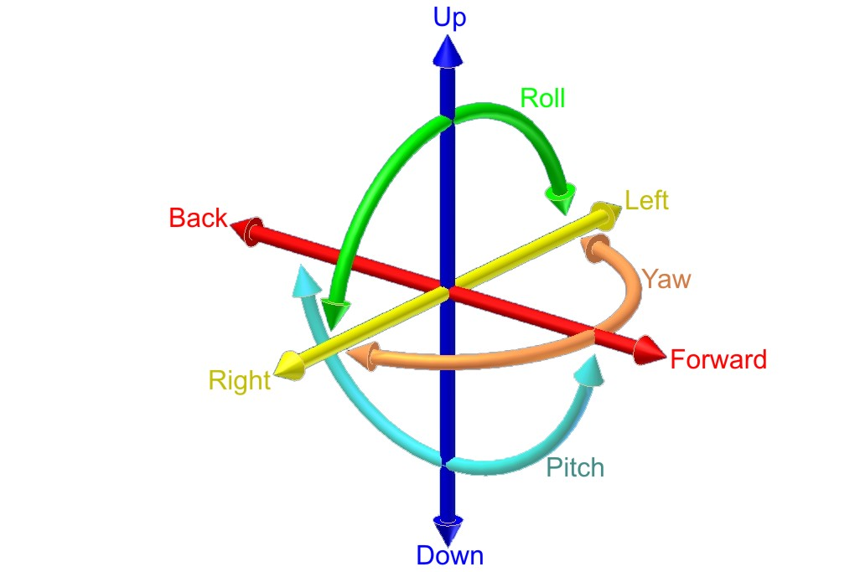
Er 360 graders video VR?
6 Degrees of Freedom (6DoF)

Slide 9
Hvorfor lave forsøg med 360 graders video?
Stigende grad af undervisning uden fysisk tilstedeværelse
Mulighed for øget tilstedeværelse, selvom den studerende ikke er fysisk til stede
Derfor: Er sfærisk VR et effektivt medie til e-læring?

Slide 10
Formålet med forsøget
At teste læringsudbyttet af 360 graders video
At lave en model for hvordan man kan teste teknologi

Slide 11
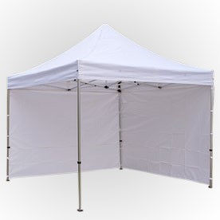
Forsøget – baggrund, opsætning og resultater

Slide 12
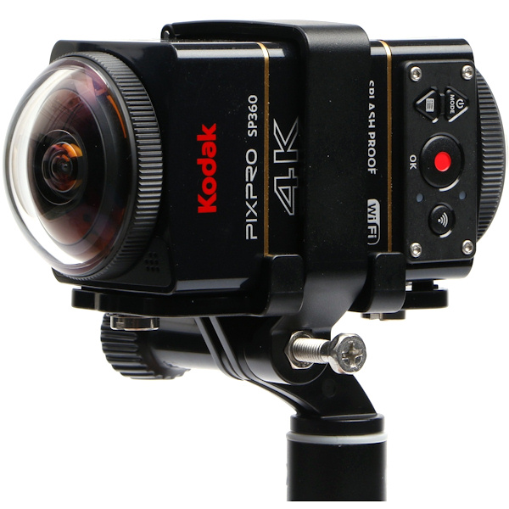
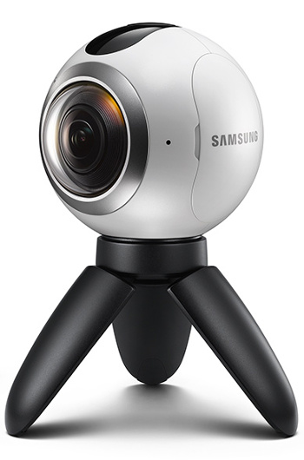
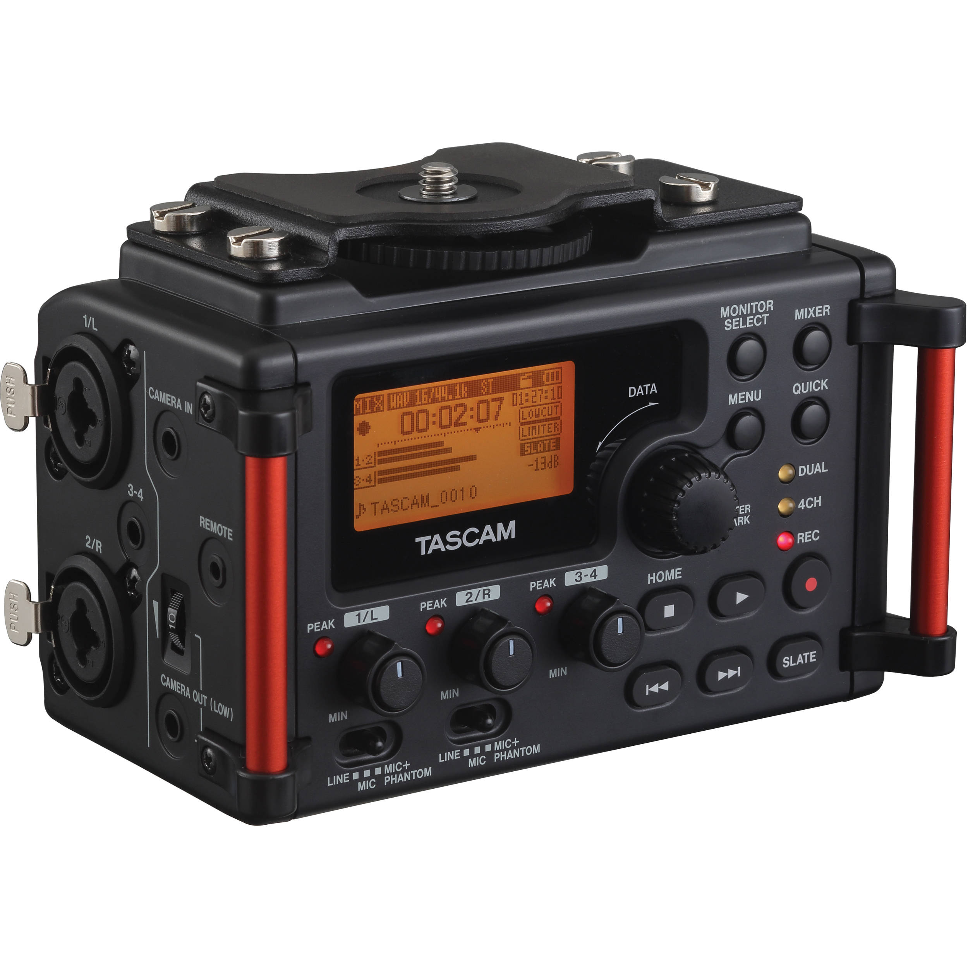
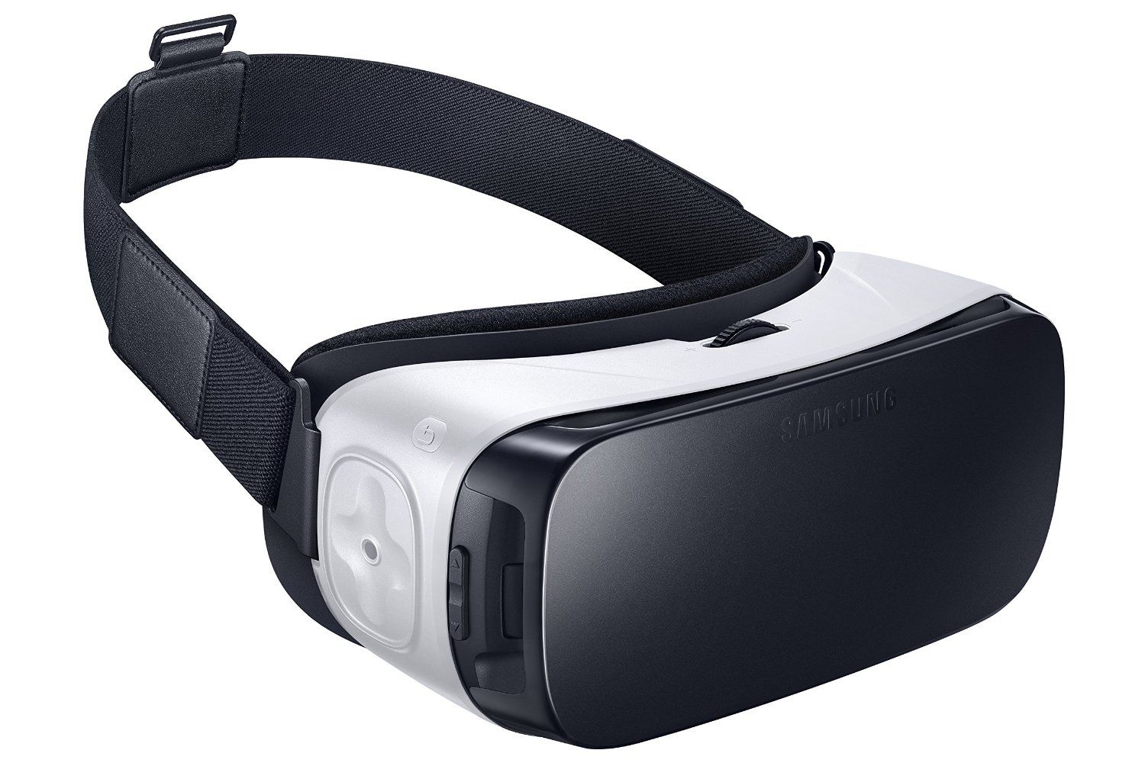
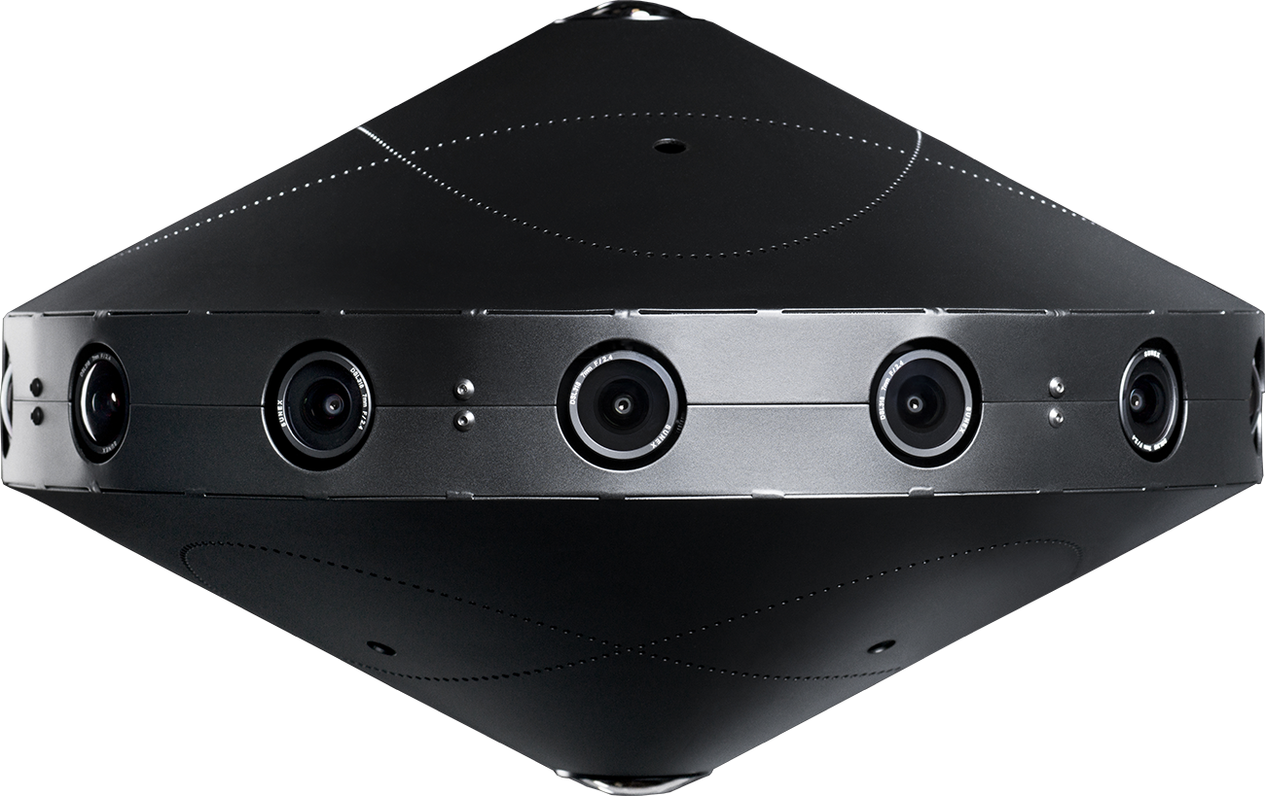
Hvilket udstyr?
Udstyr:
Kamera
HMD – Head Mounted Display
Lys
Lyd
lokation
Hvordan udnytter man bedst potentialet i mediet?

Slide 13
Hvordan foregik forsøget
Deltagelse af ca. 80 nye studerende på FYS
opdelt i tre forskellige grupper med tre forskellige formidlingsformer:
Instruktion af underviser
Instruktion af underviser på video
Instruktion af underviser på 360 graders video

Slide 14
Måling på følgende parametre før og efter:
Læringsudbytte
Tilfredshed med mediet
Opfattelse af læringsmiljø

Slide 15
Vigtigste resultater fra forsøget
Læringsudbyttet var stort set det samme fordelt på de forskellige medietyper
Forsøgspersonerne opfattede 360 graders video som værende langt bedre end almindelig video når det kom til læringsmiljøet
Man behøver ikke det dyreste udstyr for at ekperimentere med VR video

Slide 16
Var VR-video effektivt til læring?
Ja, det var lige så effektivt som andre medier og også andre potentialer.

Slide 17
Spørgsmål?
Videojournalist Uffe Frandsen
Mobil: 72483018
Mail: uffr@ucsj.dk
Twitter: U_frandsen

